Slide 1
IaaS型クラウドにおける 画面情報漏洩の防止
九州工業大学 情報工学部
機械情報工学科
光来研究室
08237061 西村直樹

Slide 2
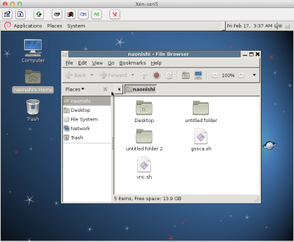
IaaS型クラウドにおけるリモート管理
IaaS (Infrastructure as a Service)型クラウド
仮想マシン（VM）をネットワーク経由でユーザに提供
ユーザはVMにOSをインストールして利用
ユーザはVMをリモートから管理
VMにVNCサーバを準備して接続
IaaS型クラウド
仮想マシン(VM)
VM
VM
App
VM
ユーザ
(VNCクライアント)
VNCサーバ
VM
Notes:
近年、普及してきたコンピュータの利用形態として、IaaS型クラウドが挙げられます。
一般的な方法としては、ユーザはVMにVNCサーバを準備して、リモートからVNCクライアントを用いて接続します。
VNCクライアントでは、このようにGUIでVMの操作を行うことができます。
（VNCを用いて管理しているという内容を少し細かく説明）

Slide 3
障害に強いリモート管理
管理VM経由でユーザVMを管理
管理VMでVNCサーバを動作させる
VNCサーバはユーザVMの仮想HWを直接参照する
ユーザVMにおける障害発生時でも操作可能
ネットワークの設定ミス・OSのクラッシュなど
IaaS型クラウド
管理VM
ユーザVM
VNCサーバ
App
VNCクライアント
仮想HW
Notes:
先ほどの一般的な管理方法とは異なり、障害に強いリモート管理を行う方法があります。
管理VM経由でユーザVMを管理するというものです。
管理VMとは、ユーザが操作するVMであるユーザVMを管理する権限を持った特別なVMです。
このような障害発生時の修復手段であるシングルユーザモード、いわゆるセーフモードでユーザVMを操作することも可能となります。
（この方法の利点を力説）

Slide 4
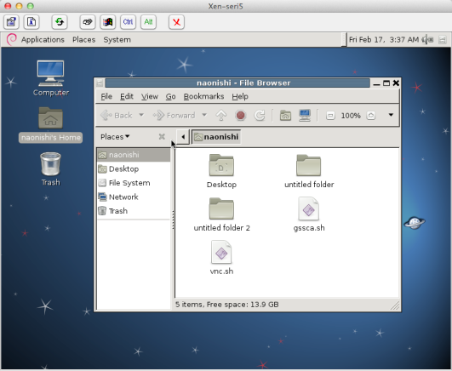
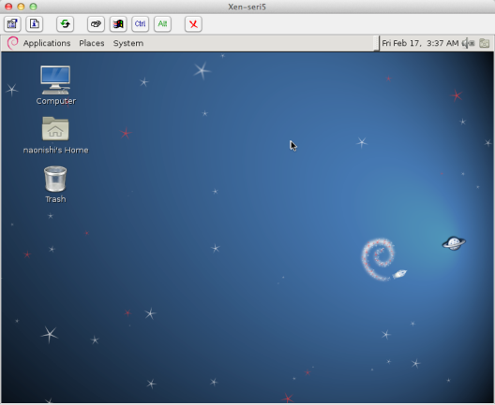
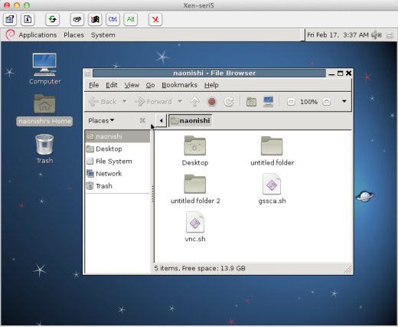
セキュリティの不安
管理VMに画面情報が漏洩する恐れ
IaaSでは管理VMが信頼できるとは限らない
管理VMに盗聴プログラムを仕掛けられる可能性
盗聴プログラムによりユーザVMにおける操作を監視される
仮想フレームバッファ(VFB)上の画面情報は容易に取得可能
管理VM
ユーザVM
VNCサーバ
App
（盗聴画面）
VFB
盗聴
Notes:
しかし、この方法ではセキュリティ上の不安が存在します。
考えられる問題としては、管理VMへの画面情報の漏洩が挙げられます。
（管理VMがなぜ信頼できないのかを強調）

Slide 5
提案：FBCrypt-V
仮想フレームバッファ（VFB）の暗号化
管理VMには暗号化されたVFBを参照させる
仮想マシンモニタ（VMM）で暗号化、VNCクライアントで復号化
障害に強いユーザVM管理と情報漏洩の防止を両立
管理VM経由のアクセスでもユーザVMの画面情報を安全にクライアントへ送信できる
管理VM
ユーザVM
VNCサーバ
App
復号化
VFB
VFB
VNCクライアント
画面情報受け取り
暗号化
VMM
Notes:
そこで、本研究ではFBCrypt-Vを提案します。
FBCrypt-Vでは
・
仮想マシンモニタ（VMM）とは、コンピュータの仮想化を実現するための、OSよりも低いレベルで動作するソフトウェアのことです。
（複数の異なるOSを並列に実行できるようにするソフトウェア）

Slide 6
FBCrypt-Vにおける画面情報の流れ
管理VM
ユーザVM
VNCクライアント
VNCサーバ
App
VFB
VFB
VMM
更新の通知
暗号化VFBの書き込み
Notes:
では、FBCrypt-Vにおける画面情報の流れを整理しておきます。
ユーザVMが画面情報をVFBに書き込む
VMMを通してVNCサーバに画面更新が伝わる
VNCサーバがVFBを読み込む
VNCサーバからVNCクライアントへデータを送信する
VNCクライアントで更新領域を描画する

Slide 7
VMMによる暗号化VFBの作成
管理VMが参照するVFBを暗号化VFBに変更
ユーザVMは起動時にVFBの情報を管理VMに通知
VMMはこの通知を横取りして暗号化VFBを作成
暗号化VFBの情報を管理VMに渡す
管理VM
ユーザVM
VFB
VFB
作成
通知
暗号化VFBの情報
VMM
監視
VFBの情報
Notes:
では、先ほどの画面情報の流れを実現するために、FBCrypt-Vで行っている内容についてふれていきます。
まずは、ユーザVM起動時に、VMMによって暗号化VFBを作成するという内容です。
これは、管理VMが参照するVFBを暗号化用のVFBに変更するために必要な処理となります。

Slide 8
VMMでのVFBの同期（暗号化）
VMMがVFBへの更新を暗号化VFBに反映
ユーザVMからの更新の通知を監視
通知される内容には更新領域の座標が含まれている
更新された領域だけを暗号化してコピーする
管理VM
ユーザVM
VNCサーバ
App
VFB
VFB
更新領域の通知
暗号化
通知
監視
VMM
Notes:
内容としては、VMMがVFBへの更新を暗号化VFBに反映するというものです。
ユーザVM起動後、VMMでは画面情報に更新がある度に、2つのVFB間で同期をとります。
そのためには、

Slide 9
暗号アルゴリズムの実装
ブロック暗号のRC５を改変して利用
暗号強度とピクセルサイズの観点から４８ビットブロックを採用
２ピクセルを１ブロックとして処理
暗号処理においてピクセルの(x,y)座標を考慮
同じ色情報をもつピクセルでも暗号化した結果が異なるようになる
1ピクセル
1ピクセル
24bit
1ブロック
RC5
暗号処理
1ブロック
24bit
48bit
48bit
1ピクセル
1ピクセル
24bit
24bit
結合
分割
(x,y)座標の値
Notes:
<ここで７分>
画面情報を暗号化する上で、暗号強度とピクセルサイズ、また柔軟性などの観点から、48ビットブロックを採用する必要がありました。
本研究で使用しているVNCサーバは1ピクセルを24ビットとして扱っているので、2ピクセル48ビットを1ブロックとして処理するようにしました。
しかし、本来RC5では48ビットブロックには対応していません。
そこでRC5のアルゴリズムに改変を加えることで、この問題をクリアしました。

Slide 10
実験（１）：暗号化実装前
（ユーザの画面）
（攻撃者の画面）
Xen4.1.1
Linux-2.6.39.3
ギガビットイーサネットLAN
(Java版)TightVNC Viewew 2.0.95
実験環境：

Slide 11
実験（１）：暗号化実装後
（ユーザの画面）
（攻撃者の画面）
管理VMでは暗号化された画面情報しか取得できない
ネットワーク上で通信を盗聴されても画面情報は漏洩しない

Slide 12
実験（２）：従来システムとの性能比較
VNCクライアントにおけるレスポンスタイムを測定
キーボード入力してスクリーンセーバが解除されるまでの時間
更新領域は全画面 （解像度：800×600ピクセル）
従来システムに比べておよそ48msの遅延が発生
同期・暗号化と復号化の処理が遅延の主な原因
[ms]
193.1
145.1
Notes:
キーボードを入力すると、スクリーンセーバが解除されて、元の画面が表示される。

Slide 13
関連研究
FBCrypt [江川ら 2011]
管理VMへのキーボード入力情報の漏洩を防ぐシステム
画面情報の暗号化は行われていない
VMCrypt [田所ら 2010]
ユーザVMのメモリから管理VMへの情報漏洩を防ぐシステム
VFBに使われるメモリ領域は暗号化されない
VMware vSphere Hypervisor (ESXi) [VMware Inc.]
ホストOS環境を必要としないハイパーバイザ型の仮想化OS
VMM内でVNCサーバを動作させている
VNCサーバに脆弱性があった場合、画面情報が漏洩する可能性

Slide 14
まとめと今後の課題
VMMによるVFBの暗号化を提案
管理VM経由のアクセスでもユーザVMの画面情報を安全にクライアントへ送信できる
実験結果より、画面のキャプチャによって画面情報が漏洩しないことが示された
今後の課題
FBCryptとの統合
入出力ともに管理VM経由のリモート管理における安全性が向上
完全仮想化への対応
WindowsをゲストOSとして利用できるようになる

